Slide 1

CHÀO MỪNG CÁC CON
ĐẾN VỚI TIẾT HỌC

Slide 2

Thứ tư ngày 10 tháng 11 năm 2021
Toán
Luyện tập ( tiết 1)

Slide 3
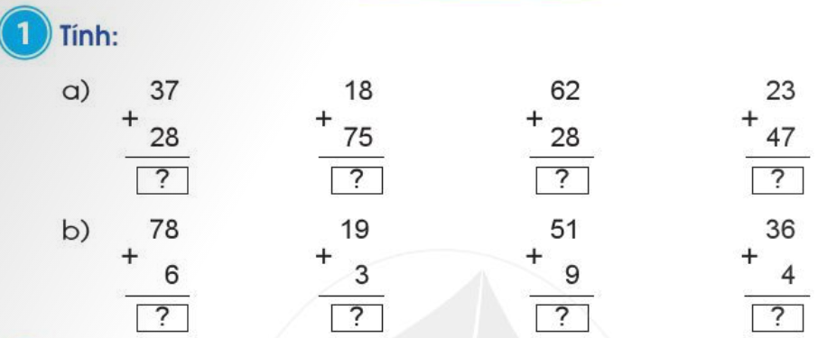
65
93
90
70
84
22
60
40
Notes:
Thiết kế Vũ hồng

Slide 4
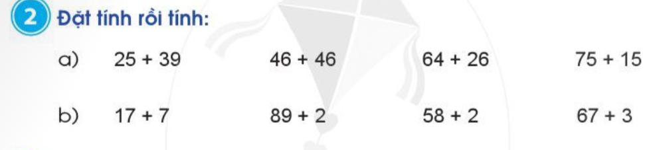
25
39
－
46
46
－
17
7
－
89
2
－
+
+
+
+
64
92
24
91

Slide 5
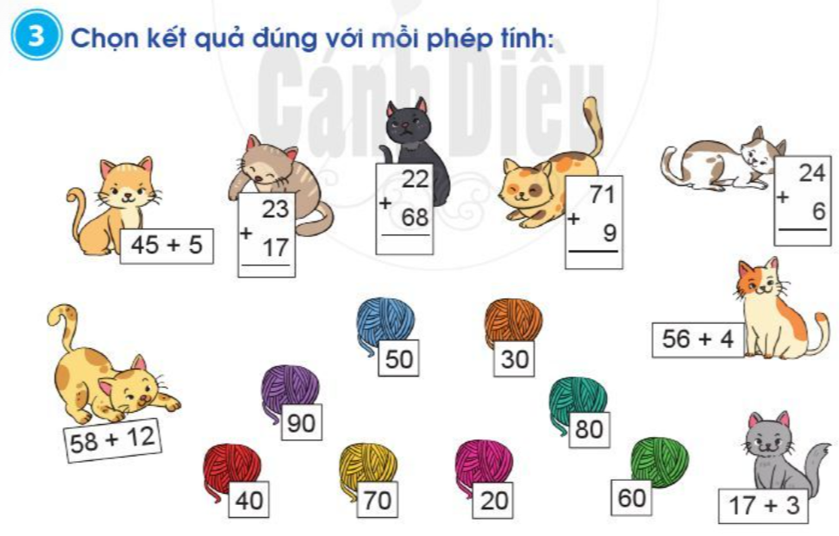

Slide 6
Thứ năm ngày 11 tháng 11 năm 2021
Toán
Luyện tập ( tiết 2)

Slide 7


Thư giãn

Slide 8
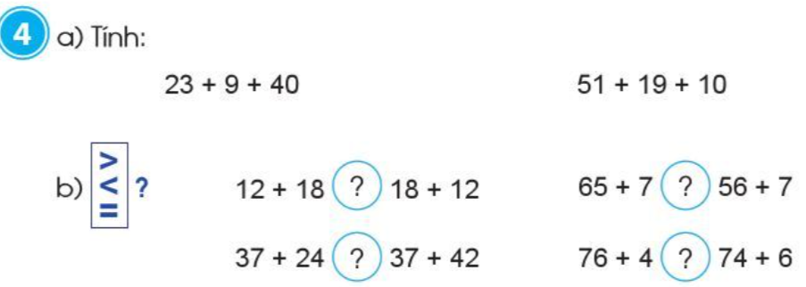
=
>
<
=

Slide 9
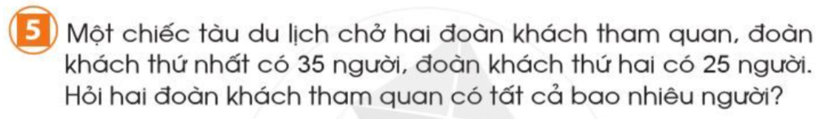
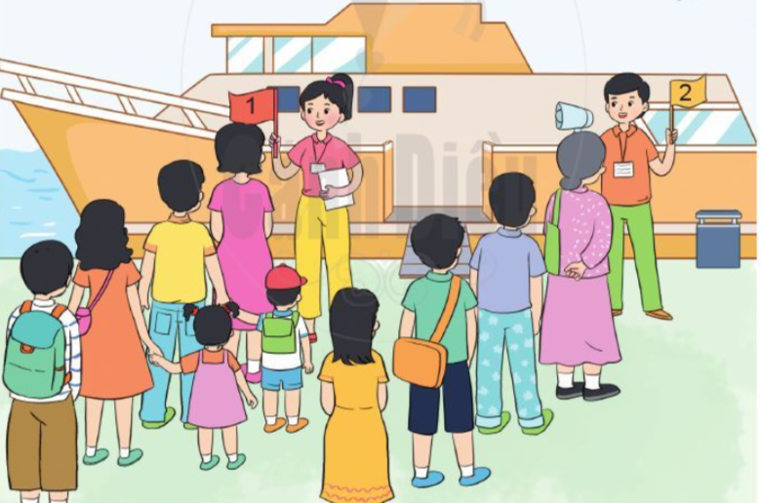
Bài giải
Hai đoàn khách có số người là:
35+ 25 = 60 (người )
Đáp số: 60 người

Slide 10


HẸN GẶP LẠI

